Slide 1
La cadena está reponiendo clientes, no reteniéndolos.
MULTITIENDA DEL SUR · PREGUNTA 1 · GRUPO 3
41,5%
69%
de los clientes activos en junio seguía activo en diciembre. Se fugó más de la mitad
de los activos en diciembre son reemplazos: no compraban en junio
Recomendamos fijar una definición oficial de cliente activo y retener antes de captar: cada 10 puntos de retención valen ≈ $6,8 millones de venta al año.
Cliente activo = compró en los últimos 90 días · Con 180 días: 58,6% y 59%, la conclusión se mantiene · Fuente: POS 2025, clientes identificados
Notes:
Tiempo objetivo: 45 segundos
Buenos días. En nuestra reunión nos plantearon una preocupación: saber si Multitienda del Sur está reteniendo a sus clientes o si está compensando su pérdida con nuevos compradores.
Nuestra conclusión es que la cadena está reponiendo clientes, no reteniéndolos.
De los clientes activos en junio, solamente el 41,5% seguía activo en diciembre, el resto se perdieron. Y de los clientes activos en diciembre, casi siete de cada diez no estaban activos en junio, la mayoría eran nuevos
Esto evidencia un recambio importante, que puede pasar desapercibido si las ventas se mantienen planas.
Por eso recomendamos establecer una definición oficial de cliente activo y priorizar la fidelización. Estimamos que mejorar la retención en diez puntos porcentuales representaría uno 6,8 millones de pesos en ventas anuales adicionales.
Veamos cómo llegamos a esta conclusión.
[1:00 · ABRE CON LA RESPUESTA, NO CON EL CONTEXTO]
“Buenos días. Nos preguntaron si Multitienda del Sur está reteniendo a sus clientes o reponiéndolos con compradores de una sola vez. La respuesta corta: los está reponiendo.
De los clientes que estaban activos en junio, solo el 41,5% seguía comprando en diciembre. Y de los clientes activos en diciembre, casi 7 de cada 10 no compraban en junio: son reemplazos.
Por eso las ventas se ven planas: la base no crece, se recambia.
Nuestra recomendación es fijar una definición oficial de cliente activo y poner la retención antes que la captación. Cada 10 puntos de retención valen cerca de 6,8 millones de pesos de venta al año.
Y adelantamos lo que nos van a preguntar: ‘activo’ es haber comprado en los últimos 90 días. Si usamos 180, los números cambian a 58,6% y 59%, pero la conclusión es la misma.”
Pasar a la siguiente.

Slide 2
De junio a diciembre, 7 de cada 10 clientes activos pasaron a ser reemplazos
Clientes activos (n.º de clientes), ventana de 90 días
202
+44
661
+415
retenidos: estaban en junio y siguen en diciembre
487
−285
285
459
reemplazos
(69%)
perdidos: el 59% de la base de junio
202
retenidos
459
Activos
30 de junio
Dejaron
de comprar
Clientes
nuevos
Clientes que
volvieron
Activos
31 de diciembre
ganados: 415 nuevos y 44 que volvieron
Fuente: POS Multitienda del Sur, 2025, clientes identificados. Elaboración Grupo 3.
Activo = al menos una compra con monto positivo en los 90 días previos al corte · Fuente: POS Multitienda del Sur, 2025, clientes identificados · Elaboración Grupo 3
Notes:
Tiempo objetivo: 1 minuto y 10 segundos
[Inicialmente: barra azul de 487 visible]
Partamos con los 487 clientes que estaban activos a fines de junio de 2025.
[Clic 1: barra gris de −285 crece hacia abajo]
Al llegar a diciembre, 285 de ellos habían dejado de estar activos. Perdimos al 59% de nuestra base inicial.
[Clic 2: barra naranja de +415 crece hacia arriba]
Pero durante ese tiempo también se incorporaron 415 clientes nuevos que estaban activos en diciembre.
[Clic 3: barra naranja de +44 crece hacia arriba]
Y se sumaron otros 44 que ya era clientes en junio pero estaban inactivos y se reactivaron.
[Clic 4: bloque azul de 202 se desplaza hacia la última columna]
De los 487 clientes con los que partimos, solamente 202 seguían activos en diciembre. Estos son los clientes que retuvimos.
[Clic 5: aparecen los 459 reemplazos]
Así llegamos a diciembre con 661 clientes activos. Es más que en junio, pero
fíjense en su composición: 459 son nuevos o reactivados respecto de junio. Es el 69% de la base de diciembre.
Entonces, aunque tenemos más clientes activos al cierre, una gran parte de ellos está reemplazando a quienes dejamos de retener.
Y ahora veremos por qué depender de este recambio puede ser preocupante.
[1:10 · EL NÚCLEO DE LA RESPUESTA]
“Esta es la foto que responde la pregunta. A la izquierda, los 487 clientes que estaban activos el 30 de junio. A la derecha, los 661 activos el 31 de diciembre.
Solo 202 aparecen en las dos fotos: esos son los retenidos. Los otros 285 de junio dejaron de comprar, el 59% de la base.
En diciembre hay más clientes activos que en junio, y eso es lo que hace ver las ventas sanas. Pero 459 de esos 661 no estaban en junio: 415 son clientes nuevos y 44 son clientes antiguos que volvieron.
O sea: la cadena no está sumando clientes, los está cambiando.”
Si preguntan “¿no es bueno tener más clientes en diciembre?”: sí, pero depende de seguir captando al mismo ritmo para no caer; y la siguiente lámina muestra que los que llegan vuelven cada vez menos.
Pasar a la siguiente.

Slide 3
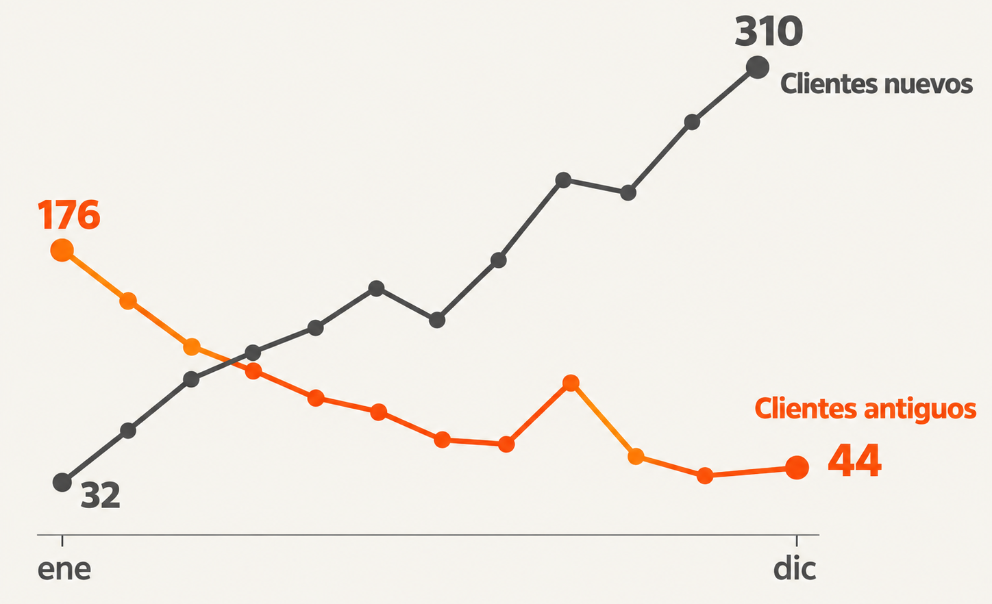
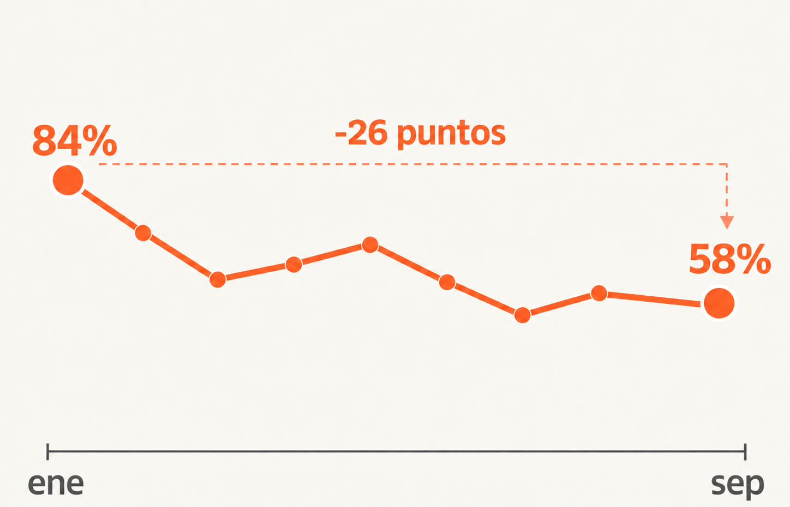
Los clientes antiguos se van y los nuevos vuelven cada vez menos
¿Quién es cliente nuevo?
Contar la primera boleta del año sumaría como “nuevos” a clientes antiguos que vuelven.
Fecha de alta en 2025
Cantidad de clientes activos
Porcentaje de clientes nuevos que vuelven en 90 días
Clientes antiguos pierden presencia durante 2025.
La recompra de clientes nuevos se debilitó.
Antiguos = alta en la tarjeta antes de 2025 (341 clientes); nuevos = alta en 2025 (859) · Fuente: POS Multitienda del Sur, 2025 · Elaboración Grupo 3
Notes:
Tiempo objetivo: 55 segundos
¿Por qué nos preocupa este recambio? Por dos hallazgos que medimos con los datos.
Pero antes, una aclaración: distinguimos clientes nuevos y antiguos según su Fecha de Alta, es decir, la fecha de inscripción en el programa de fidelización. Consideramos nuevos a los inscritos en 2025 y antiguos a los inscritos antes. No usamos la fecha de la primera compra para definirlos, porque como solo tenemos datos de 2025, cualquier cliente antiguo que compró en 2025 se leería como cliente nuevo.
Con esto dicho, a la izquierda vemos la actividad de los clientes antiguos.
En enero, 176 de ellos compraron. En diciembre, solamente 44. Eso es una caída del 75% en la cantidad de clientes antiguos que compran mensualmente.
Segundo, a la derecha vemos la recompra de los clientes nuevos, agrupados por el mes de su primera compra.
De quienes llegaron en enero, el 84% volvió a comprar dentro de 90 días. Entre quienes llegaron en septiembre, ese porcentaje fue solamente del 58%.
Pese a las fluctuaciones, observamos una disminución de 26 puntos porcentuales entre ambas cohortes.
Esto es preocupante porque la cadena está perdiendo presencia de sus clientes antiguos, mientras que los nuevos que incorpora están volviendo cada vez menos.
[1:10 · POR QUÉ ES UN PROBLEMA Y NO SOLO UN RECAMBIO]
“¿Por qué decimos que esto es frágil? Por dos cosas.
A la izquierda: los clientes que ya tenían tarjeta antes de 2025 —la base antigua— eran 176 comprando en enero y terminan el año en 44. Y retienen peor que los nuevos: 36% contra 45%. Los clientes de siempre se están yendo.
A la derecha: los clientes con que se repone esa pérdida vuelven cada vez menos. De los que llegaron en enero, el 84% volvió a comprar dentro de 90 días; de los que llegaron en septiembre, solo el 58%.
Entonces, para mantener las ventas planas la cadena tiene que captar cada vez más.”
Si preguntan por la fecha de alta: “Ustedes nos dijeron que la fecha de alta era la primera compra. Lo revisamos: 311 clientes tienen el alta después de su primera boleta, así que el alta es la inscripción en la tarjeta. La usamos solo para separar clientes antiguos de nuevos.”
Pasar a la siguiente.

Slide 4
La definición de “cliente activo” mueve el número, pero no la conclusión
Compró en los últimos… | Retención | Reemplazos en dic
30 días | 18,6% | 86%
90 días ✓ | 41,5% | 69%
180 días | 58,6% | 59%
Retención = clientes activos al 30-jun que siguen activos al 31-dic ÷ activos al 30-jun.
¿Por qué 90 días?
93%
De los intervalos entre compras no supera los 90 días. Con 30 días, el 28% de las pausas observadas se leería como inactividad.
Clientes identificados, 2025 · Las ventanas comparadas no se traslapan (abr–jun vs oct–dic con 90 días) · Fuente: POS Multitienda del Sur · Elaboración Grupo 3
Notes:
[1:30 · LA LÁMINA QUE MÁS PESA: 30% DE LA NOTA ES DEFENDER ESTO]
“Ustedes no tenían una definición de cuándo un cliente deja de serlo. Nos dijeron que creían que era un mes, pero que era una creencia. Así que tuvimos que cerrarla.
Elegimos 90 días. ¿Por qué? Porque medimos cada cuánto vuelve un mismo cliente: la mitad de las veces vuelve en 13 días, pero el 28% de las pausas normales dura más de 30 días. Con su ventana de un mes, a un cliente que compra cada cinco semanas lo daríamos por perdido. Con 90 días, eso pasa solo en el 7% de los casos.
Y lo importante: probamos las tres ventanas. Con 30 días la retención es 19%; con 90, 41,5%; con 180, 58,6%. El número cambia mucho —17 puntos entre 90 y 180—, pero la conclusión no: en los tres casos más de la mitad de la base de diciembre son reemplazos. Elegimos 90 y no 30 justamente porque con 30 el resultado nos daba aún más a favor; preferimos la definición que menos nos favorece entre las razonables.
Segunda decisión: cliente nuevo es el que se inscribió en 2025, no el que hizo su primera boleta del año, porque eso contaría como nuevos a clientes antiguos que vuelven.”
PREGUNTAS PROBABLES:
• “¿Por qué no 365 días?” → Solo hay datos de 2025: no se puede calcular.
• “¿Por qué no medir mes a mes?” → Con ventana de 90 días, el mismo cliente contaría como activo tres meses seguidos y la retención se inflaría. Por eso comparamos dos fotos que no se traslapan.
• “¿Diciembre no distorsiona?” → Puede hacer ver activos a clientes que solo vienen en fiestas; eso SUBE la retención, o sea juega en contra de nuestra conclusión.
• “¿Y los anónimos?” → Son el 13% de las boletas y el 6% del ingreso. Sin tarjeta no se puede seguir a nadie; quedan fuera y lo declaramos.
Tiempo objetivo: 1 minuto y 25 segundos
Ahora hay una decisión fundamental detrás de estos resultados: ¿cuándo consideramos que un cliente está activo?
Ustedes nos mencionaron un mes como referencia, pero no existía una definición oficial.
Por eso analizamos los intervalos entre compras y encontramos que el 93% no supera los 90 días.
En cambio, con una ventana de solamente 30 días, el 28% de las pausas observadas superaría ese límite. Por ejemplo, un cliente que compra cada cinco semanas podría clasificarse erróneamente como inactivo.
Por eso elegimos 90 días.
Pero ¿qué ocurre si cambiamos esta definición?
Con 30 días, la retención sería de un 18,6%; con 90 días, de un 41,5%; y con 180 días, de un 58,6%.
Las cifras cambian bastante. Sin embargo, fíjense en la última columna: en los tres casos, más de la mitad de los clientes activos en diciembre son reemplazos respecto de junio.
Por lo tanto, aunque la cifra exacta depende de la definición utilizada, nuestra conclusión se mantiene.
También tuvimos que definir qué entendemos por cliente nuevo. Decidimos considerar a quienes se inscribieron durante 2025, porque tomar simplemente la primera compra del año habría confundido a clientes nuevos con antiguos que regresaron.

Slide 5
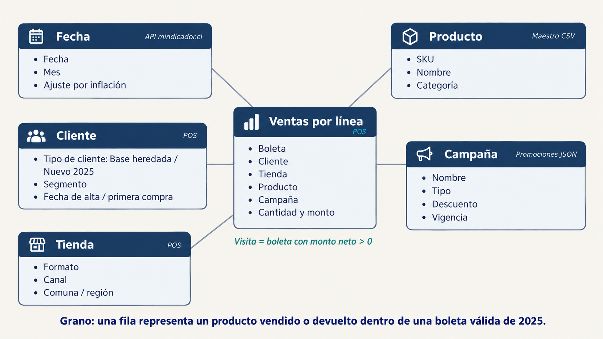
Decisiones clave del modelo
Cliente - clasificación
Se clasificaron como antiguos (fecha de alta pre 2025) o nuevos (fecha de alta en 2025). Las categorías clásico, plus y black no se diferencian significativamente
Tienda – comparación
Se calculó la retención por local. Cada cliente asignado a su tienda principal para evitar contabilizarlo doble.
Fecha - consistencia
Permite comparar los periodos de actividad. Se incorporaron ajustes por inflación para normalizar el impacto económico
POS (SQLite) · maestro de productos (CSV) · campañas (JSON) · IPC de mindicador.cl (API).
Notes:
[0:45 · ÚNICA LÁMINA TÉCNICA, PASARLA RÁPIDO]
“Brevemente, cómo llegamos al número. Integramos las cuatro fuentes: la base de ventas, el maestro de productos, las campañas y el IPC mensual desde la API de mindicador.cl. Cada fila del modelo es un producto vendido en una boleta; una visita es una boleta con monto positivo, para que una devolución no haga parecer activo a un cliente.
Cubrimos el 85% de las boletas. El 13% son compras sin tarjeta, que no se pueden seguir en el tiempo, y las declaramos aparte. Todo corre de cero desde el repositorio.”
Si preguntan por calidad de datos: había fechas en cinco formatos, 62 boletas duplicadas, 38 con año 2026, y 408 boletas sin tarjeta donde la caja numera dos productos distintos como “línea 1”; todo está en la bitácora de supuestos.
Pasar a la siguiente.
Tiempo objetivo: 55 segundos
Para construir estos indicadores, integramos las cuatro fuentes de datos en un modelo dimensional, tomando tres decisiones importantes.
Primero, el grano. Decidimos trabajar a nivel de línea de boleta, en lugar de boleta completa. Esto nos permite conservar el detalle de las transacciones y, al mismo tiempo, reconstruir las visitas agrupando por boleta.
Segundo, la dimensión Cliente. Distinguimos clientes nuevos y antiguos según su fecha de inscripción, porque confirmamos que los segmentos comerciales Clásico, Plus y Black no diferencian significativamente su comportamiento.
Y tercero, la dimensión Tienda. La incorporamos porque ustedes nos solicitaron analizar la retención por local.
Como algunos clientes compran en varios locales, asignamos cada uno a su tienda principal según dónde realizó más visitas en junio, evitando contarlos más de una vez.
Así, nuestro modelo permite medir la retención de manera consistente, tanto por tipo de cliente como por local.

Slide 6
Recomendación: retener antes de captar
1
Una definición oficial de cliente activo (90 días), con la Gerencia Comercial como dueña. Hoy la retención se puede leer entre 19% y 59%.
LO QUE VALE
$6,8 MM
2
Volver a contactar en la ventana de compra: a los 30–45 días sin comprar, antes de perderlo. Partir por la base antigua.
de venta al año por cada 10 puntos de retención (≈ 49 clientes)
3
Asegurar la segunda compra de los clientes nuevos en sus primeros 30 días.
Los 285 clientes perdidos gastaron $19,7 MM en el primer semestre
4
Revisar primero los locales que menos retienen: La Florida 25%, Concepción 30%, Maipú y Viña 32% (cadena 41,5%).
Pesos de diciembre de 2025, deflactados con el IPC (mindicador.cl) · Supuesto: un cliente retenido mantiene su gasto mensual · Locales con 33 a 46 clientes: priorizar, no concluir
Notes:
[1:15 · CERRAR CON LA ACCIÓN Y LA PLATA. TERMINAR ANTES DE 7:00]
“¿Qué haría con esto? Cuatro cosas, en orden.
Primero, una sola definición de cliente activo, con dueño. Hoy, según quién la calcule, la retención puede leerse entre 19% y 59%. Sin una definición única no se puede evaluar ninguna campaña de fidelización.
Segundo, volver a contactar a los clientes en su ventana de compra, que Marketing nos contó que dejó de hacer. Si un cliente vuelve normalmente en dos semanas, uno que lleva 30 a 45 días sin venir es la alerta para contactarlo, antes de perderlo. Partiendo por la base antigua, que es la que más se va.
Tercero, asegurar la segunda compra de los clientes nuevos en su primer mes.
Y cuarto, revisar primero los locales que menos retienen, como La Florida o Concepción, antes de pensar en cambiar el formato.
¿Cuánto vale? Los 285 clientes que se perdieron gastaron 19,7 millones de pesos en el primer semestre. Subir la retención en 10 puntos son unos 49 clientes y cerca de 6,8 millones de pesos de venta al año.
Muchas gracias.”
Si preguntan por los locales: “Son 33 a 46 clientes por local, así que diferencias de menos de 15 puntos no son concluyentes; con 180 días el orden cambia. Sirve para priorizar a quién revisar, no para concluir.”
Si preguntan por la cifra en pesos: es venta, no margen; supone que el cliente retenido mantiene su gasto mensual promedio.
Tiempo objetivo: 1 minuto y 10 segundos
A partir de estos resultados, proponemos cuatro acciones.
Primero, establecer una definición oficial de cliente activo de 90 días, bajo la responsabilidad de la Gerencia Comercial. Sin una definición común, es difícil evaluar correctamente la fidelización.
Segundo, retomar el contacto con clientes que llevan entre 30 y 45 días sin comprar, comenzando por la base antigua. Marketing nos comentó que antes realizaban este contacto y que dejaron de hacerlo.
Tercero, concentrar esfuerzos en conseguir la segunda compra de los clientes nuevos, especialmente durante su primer mes.
Y cuarto, revisar los locales con menor retención, comenzando por La Florida y Concepción, para entender qué podría estar explicando sus resultados antes de tomar decisiones.
¿Y cuánto vale mejorar?
Los 285 clientes que dejaron de estar activos habían gastado aproximadamente 19,7 millones de pesos durante el primer semestre.
Bajo el supuesto de que mantengan su gasto habitual, mejorar la retención en diez puntos porcentuales equivale a cerca de 49 clientes adicionales retenidos y 6,8 millones de pesos en ventas anuales.
En definitiva, nuestra recomendación es no depender exclusivamente de seguir captando clientes, sino trabajar también en conservar los que la empresa ya consiguió.
Muchas gracias.

